Slide 1
Индийский океан

Slide 2
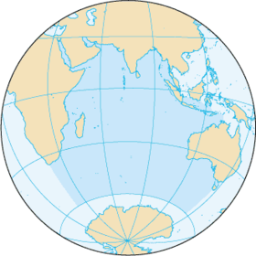
Инди́йский океа́н — третий по площади и глубине океан Земли, покрывающий около 20 % её водной поверхности. Его площадь составляет 76,174 миллионов км², объём — 282,65 миллионов км³. Самая глубокая точка океана находится в Зондском жёлобе (7729^{[2]} м).

Slide 3
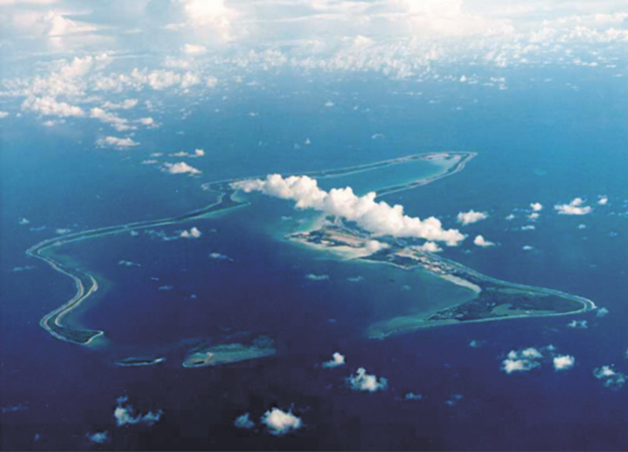
На севере омывает Азию, на западе — Африку, на востоке — Австралию; на юге граничит с Антарктидой. Самая северная точка Индийского океана находится примерно на 30° северной широты в Персидском заливе. Ширина Индийского океана составляет приблизительно 10 000 км между южными точками Австралии и Африки.

Slide 4
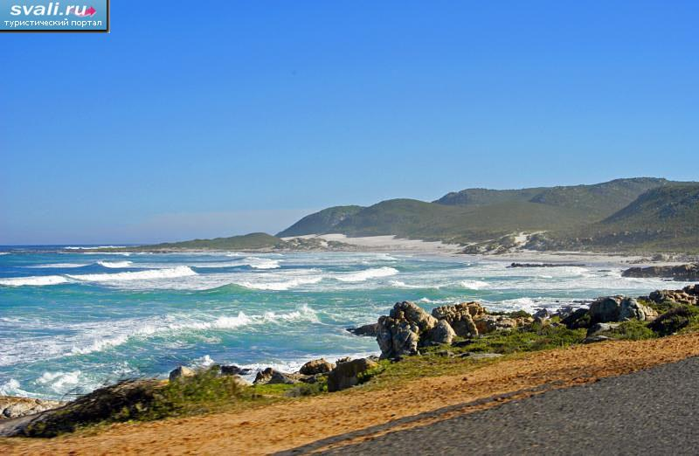
Соленость поверхностных вод варьируется – максимально солеными (40-41 ‰) являются воды в Персидском заливе и Красном море, а минимальная соленость (30-34 ‰) благодаря талым ледниковым водам наблюдается в антарктической зоне.

Slide 5
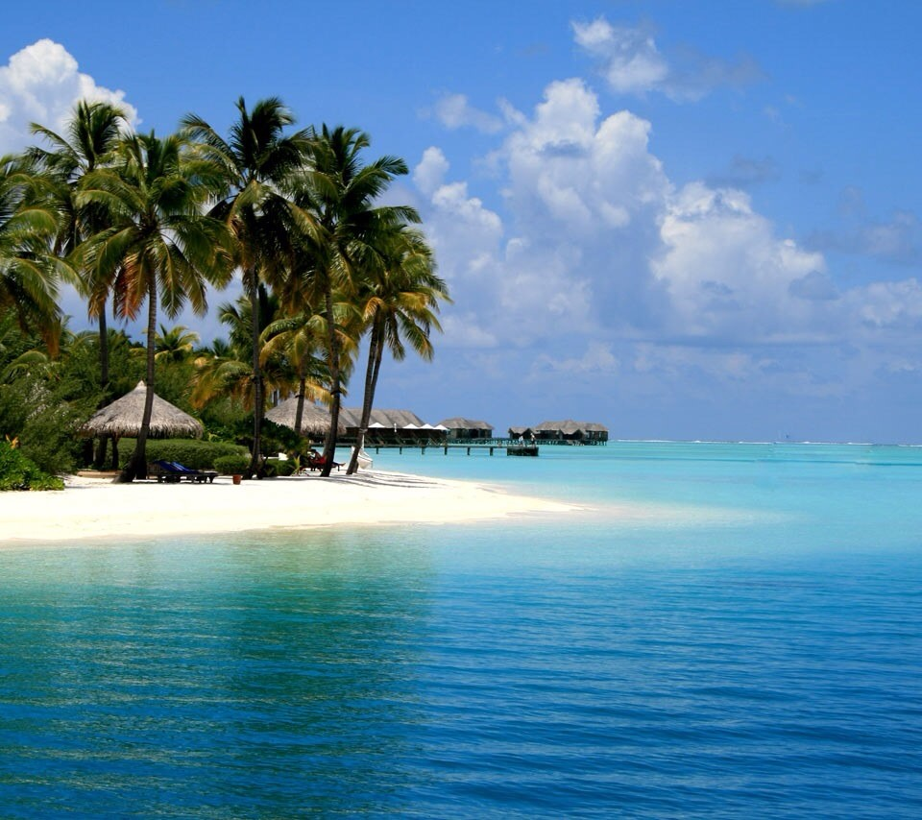
В данном регионе выделяются четыре климатических пояса, вытянутые вдоль параллелей. Под влиянием Азиатского континента в северной части Индийского океана устанавливается муссонный климат с частыми циклонами, перемещающимися в направлении побережий. Высокое атмосферное давление над Азией зимой вызывает образование северо-восточного муссона. Летом он сменяется влажным юго-западным муссоном, несущим воздух из южных районов океана. Во время летнего муссона часто бывает ветер силой более 7 баллов (с повторяемостью 40 %). Летом температура над океаном составляет 28—32 °C, зимой понижается до 18—22 °C.

Slide 6
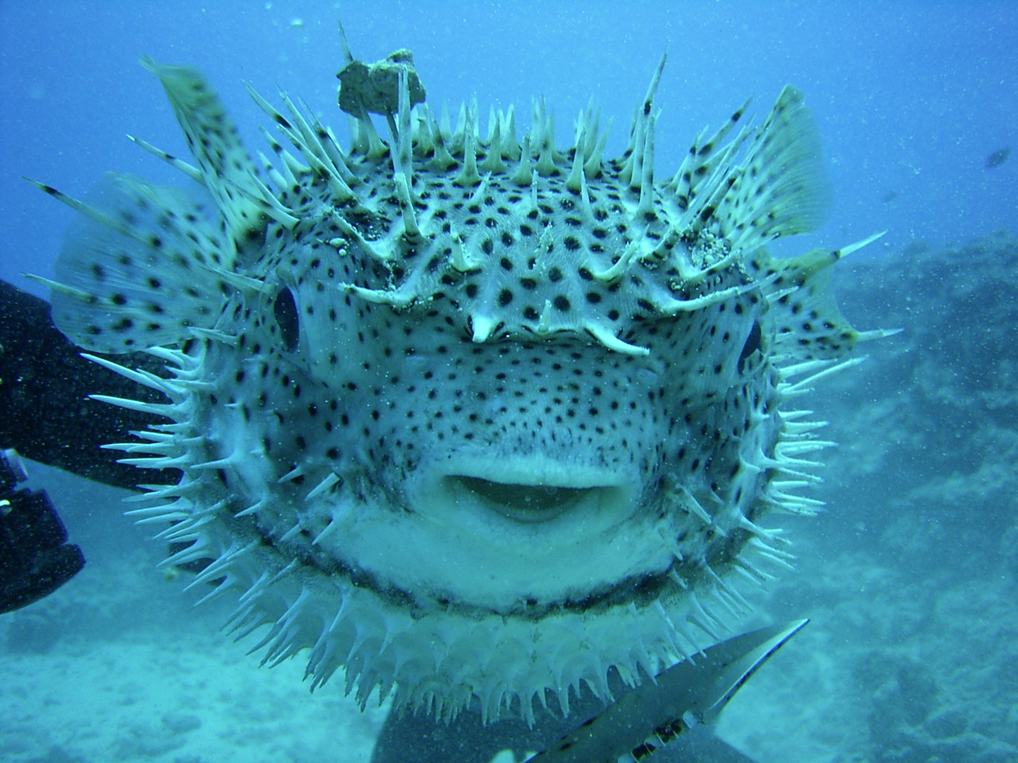
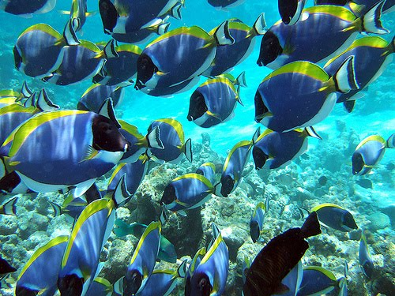
Растительный и животный мир Индийского океана необычайно разнообразен – от видов планктона, светящегося в темноте, до китов и тюленей.

